Slide 1
Generative Adversarial Network 對抗式生成網路
李宏毅＆教研處

Slide 3
1. Introduction of GAN
GAN原理理論說明
Vanilla GAN程式實作
2. Conditional GAN
Conditional GAN原理理論說明
Conditional GAN 程式實作(Pix2Pix)
課程內容
講師投影片
程式資料夾： cp -r courses-tpe/GAN ~/

Slide 4
GAN原理講解
理論講授

Slide 5
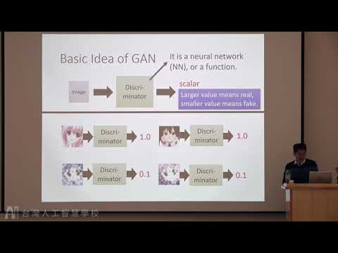
GAN基本原理介紹
GAN ZOO

Slide 6
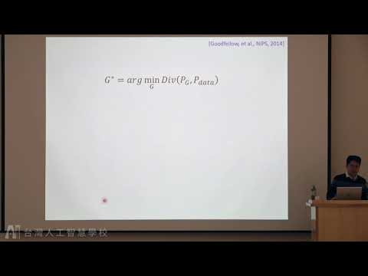
GAN進階原理

Slide 7
Vanilla GAN
實作演練

Slide 8
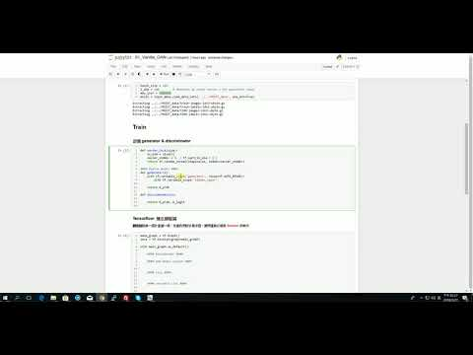
Vanilla GAN 實作演練

Slide 9
Vanilla GAN
vanilla [vəˋnilə]
n. 香草
adj. 香草的；香草味的；平凡的；普通的
以簡單的 DNN ，實現網路對抗

Slide 10
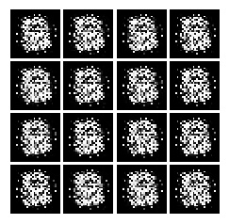
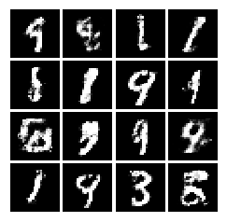
Vanilla GAN
01_Vanilla_GAN.ipynb
generator & discriminator 各用兩層全連階層 (fully connected layer)
資料集: MNIST (28x28)
iteration = 0
iteration = 34000

Slide 11
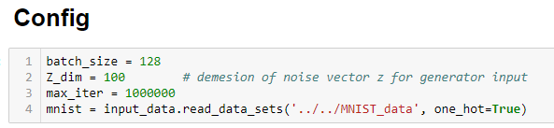
Vanilla GAN
noise vector dimension
隨機從一個分布中 (normal distribution)，選取 n x 1 維的向量給生成器生成結果
n 通常設定成 100
z
image
generator
n x 1

Slide 12
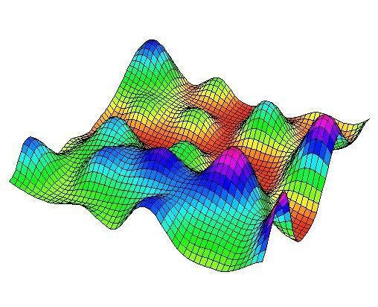
Vanilla GAN
定義 generator & discriminator
權重初始化
隨機初始化權重的話，有機會一開始就站在 gradient surface 上，不易更新的點

Slide 13
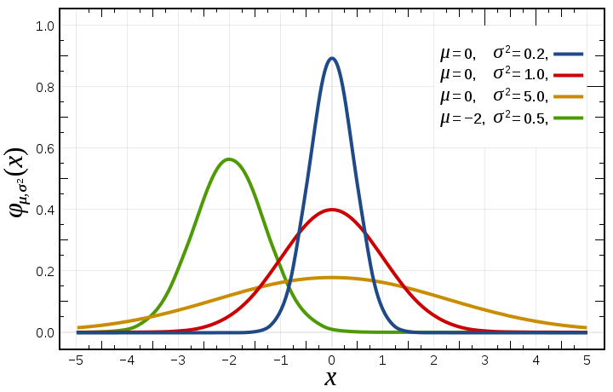

Vanilla GAN
定義 generator & discriminator
Xavier initialization
使用 ReLU 的話，建議用這種初始方式
常態分布的標準差考慮到當層權重的維度大小
如果想了解詳細實驗證明請參考 paper

Slide 14
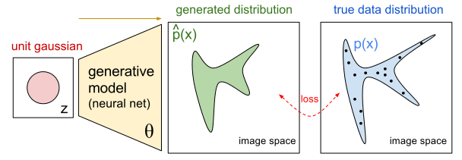
Vanilla GAN
定義 generator & discriminator
Generator
找到一個函數 g，可以讓 g(z) 和真實分布最靠近
https://blog.openai.com/generative-models/

Slide 15
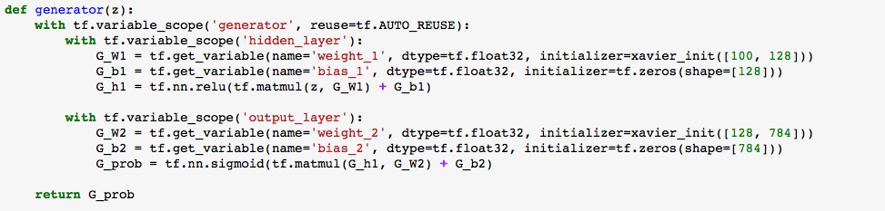
Vanilla GAN
定義 generator & discriminator
Generator

Slide 16
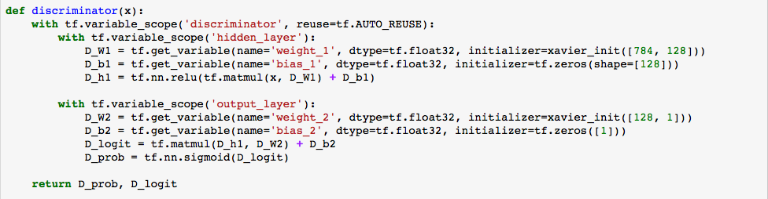
Vanilla GAN
定義 generator & discriminator
Discriminator
找到一個函數 d，分辨輸入是來自真實分布的機率

Slide 17
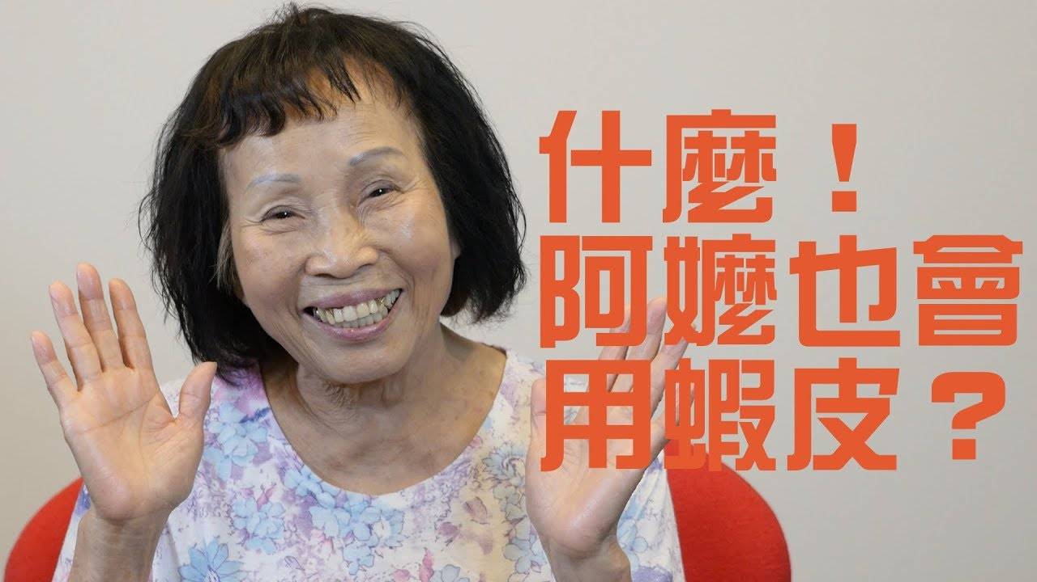
Vanilla GAN
Vanilla GAN
大家都會了麼，要再進階摟!
X

